Slide 1
BİL451 – YAPAY ZEKA BİLGİSİZ ARAMA YÖNTEMLERİ
Dr. Mehmet Dikmen
mdikmen@baskent.edu.tr

Slide 2
Bilgisiz Arama Stratejisi
Sadece problem formülasyonundaki mevcut bilgiyi kullanır
Durum bilgisinden yararlanmazlar
Çözüme ulaşmak için hiçbir bilgi verilmez
Aramanın herhangi bir adımında
çözüme ne kadar yakın (veya uzak) olduğu veya
çözümün bulunabileceği hakkında fikir söylemek mümkün değildir

Slide 3
Bilgisiz Arama Yöntemleri
Genişlik-öncelikli (Breadth-first)
Eşit-maliyetli (Uniform-cost)
Derinlik-öncelikli (Depth-first)
Derinlik-sınırlı (Depth-limited)
Yinelemeli Derinleşen (Iterative deepening)
İki Yönlü (Bi-directional)

Slide 4
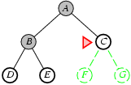
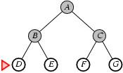
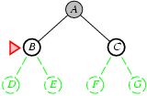
Genişlik Öncelikli Arama
Her bir seviyedeki düğümlerin tamamı arandıktan sonra, bir sonraki seviyenin düğümlerine ilerlenir
Aynı seviyede arama: soldan sağa
En sığ (üst seviye) genişletilmemiş düğüm açılır

Slide 5
Örnek
S
8
1
5
A
B
C
3
9
7
4
5
D
E
G
Yol OPEN list CLOSED list
{ S } {}
S { A B C } {S}
S,A { B C D E G } {S A}
S,B { C D E G G' } {S A B}
S,C { D E G G' G" } {S A B C}
S,A,D { E G G' G" } {S A B C D}
S,A,E { G G' G" } {S A B C D E}
S,A,G { G' G" } {S A B C D E}
Bulunan çözüm yolu S A G --> maliyeti = 10
Genişletilen düğüm sayısı (hedef düğüm dahil) = 7

Slide 6
Zaman karmaşıklığı
Eğer hedef düğüm ağacın d derinliğinde bulunursa bu derinliğe kadarki tüm düğümler oluşturulur.
d
m
b
G
G
Böylece: O(b^{d}) Optimal çözüm:
Köke en yakın (az maliyetli-adımlı)

Slide 7
Özellikleri
Her bir düğümün b sayıda alt dal varsa, incelenmesi gereken toplam dal sayısı
M = 1 + b + b²+ b³+ … + b^{d}
Bütünlük: b sonsuz degil ise evet
Zaman karmaşıklığı: O(b^{d})
Bellek karmaşıklığı: O(b^{d})
En iyi çözüm bulunabilir mi (optimality): Evet
Çünkü köke en yakın olanı bulur (her adım maliyeti = 1 varsayarak)
Çok fazla bellek ihtiyacı var
Tüm düğümleri bellekte tutmaya gerek var mı?
Ağaçta çok fazla dallanma varsa ve çözüm köke uzak ise uygun değildir

Slide 8
Eşit Maliyetli (Uniform Cost) Arama
Genişlik öncelikli aramaya benzer
Kökten itibaren toplam maliyeti en az olan düğüm seçilir ve genişletilir
Sıralama: Maliyeti en azdan en çoğa
S
1
5
8
Genişlik-Öncelikli çözüm:
S->A->G
A
B
C
3
9
7
4
5
D
E
G

Slide 9
Örnek
G.Düğüm D.listesi Yol
{S(0)} -
S {A(1) B(5) C(8)} S
A {D(4) B(5) C(8) E(8) G(10)} S,A
D {B(5) C(8) E(8) G(10)} S,A,D
B {C(8) E(8) G’(9) G(10)} S,B
C {E(8) G’(9) G(10) G”(13)} S,C
E {G’(9) G(10) G”(13)} S,A,E
G’ {G(10) G”(13)} S,B,G
Bulunan çözüm yolu: S B G --> maliyeti = 9 (10 değil)
Genişletilen düğüm sayısı (hedef düğüm dahil) = 7 (aynı)
S
1
8
5
A
B
C
3
9
4
5
7
D
E
G
G’
G”

Slide 10
SOR???
A
Z₇₅ T₁₁₈ S₁₄₀
O
71
151
S
F
T₁₁₈ S₁₄₀ O₁₄₆
Z
99
S₁₄₀ O₁₄₆ L₂₂₉
75
211
A
80
O₁₄₆ R₂₂₀ L₂₂₉ F₂₃₉ O₂₉₁
140
R
P
B
R₂₂₀ L₂₂₉ F₂₃₉ O₂₉₁ S₂₉₇
97
120
101
118
L₂₂₉ F₂₃₉ O₂₉₁ S₂₉₇ P₃₁₇ D₃₄₀ C₃₆₆
D
146
138
F₂₃₉ O₂₉₁ S₂₉₇ P₃₁₇ D₃₄₀ C₃₆₆ M₂₉₉
T
M
75
111
L
70
C
…

Slide 11
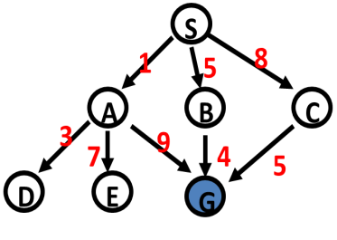
Önemli!
Arama süreci kuyrukta (sıralı düğüm listesinde) herhangi bir düğüm hedef düğüm olduğunda sonlandırılırsa optimal olmaz
G.Dğm. D.listesi Yol
{S(0)} -
S {A(1) B(5) C(8)} S
A {D(4) B(5) C(8) E(8) G(10)} S,A
D {B(5) C(8) E(8) G(10)} S,A,D
B {C(8) E(8) G’(9) G(10)} S,B
C {E(8) G’(9) G(10) G”(13)} S,C
E {G’(9) G(10) G”(13)} S,A,E
G’ {G(10) G”(13)} S,B,G

Slide 12
Özellikleri
Completeness: Her adım maliyeti ≥ ε > 0 ise evet
Time complexity: O(b^{C*/ε})
C*: optimal çözümün maliyeti
ε: en düşük adım maliyeti
Her adımın maliyeti aynı ise O(b^{d}), Neden?
Genişlik-öncelikliye dönüşür
Space complexity: O(b^{C*/ε})
Optimality: Her adım maliyeti ≥ ε > 0 ise evet
b: dallanma faktörü
d: en düşük maliyetli çözümün derinliği

Slide 13
İyileştirme
Kuyruktaki (Düğüm listesi) düğümlerden birine başka bir yoldan tekrar ulaşılırsa
Önceki maliyetle karşılaştır
Maliyeti küçük olanı tut
Yolu ve yeni maliyeti güncelle

Slide 14
Örnek
S
# Durum Maliyet Ata
1 S 0 -
1
5
A
1
C
B
5
1
D
5
100
E
F
5
G
5

Slide 15
Örnek
S
# Durum Maliyet Ata
1 S 0 -
2 A 1 S
3 C 5 S
1
5
A
1
C
B
5
1
D
5
100
E
F
5
G
5

Slide 16
Örnek
S
# Durum Maliyet Ata
1 S 0 -
2 A 1 S
4 B 2 A
3 C 5 S
1
5
A
1
C
B
5
1
D
5
100
E
F
5
G
5

Slide 17
Örnek
S
# Durum Maliyet Ata
1 S 0 -
2 A 1 S
4 B 2 A
5 C 3 B
6 G 102 B
1
5
A
1
C
B
5
1
D
5
100
E
C’nin maliyeti ve atası güncellenir:
Ata: S -> B
Maliyet: 5 -> 3
F
5
G
5

Slide 18
Örnek
S
# Durum Maliyet Ata
1 S 0 -
2 A 1 S
4 B 2 A
5 C 3 B
7 D 8 C
6 G 102 B
1
5
A
1
C
B
5
1
D
5
100
E
F
5
G
5

Slide 19
Örnek
S
# Durum Maliyet Ata
1 S 0 -
2 A 1 S
4 B 2 A
5 C 3 B
7 D 8 C
8 E 13 D
6 G 102 B
1
5
A
1
C
B
5
1
D
5
100
E
F
5
G
5

Slide 20
Örnek
S
# Durum Maliyet Ata
1 S 0 -
2 A 1 S
4 B 2 A
5 C 3 B
7 D 8 C
8 E 13 D
9 F 18 E
6 G 102 B
1
5
A
1
C
B
5
1
D
5
100
E
F
5
G
5

Slide 21
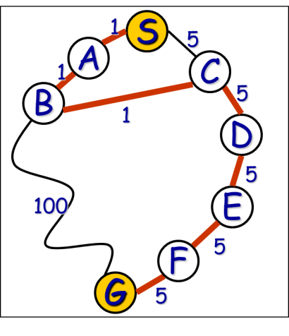
Örnek
S
# Durum Maliyet Ata
1 S 0 -
2 A 1 S
4 B 2 A
5 C 3 B
7 D 8 C
8 E 13 D
9 F 18 E
10 G 23 9
6 G 102 4
1
5
A
1
C
B
5
1
D
5
100
E
F
5
G
5
Hedefe ulaşıldı

Slide 22
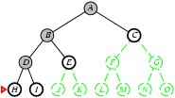
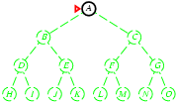
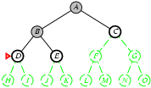
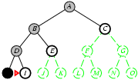
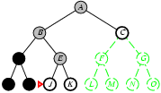
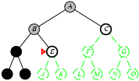
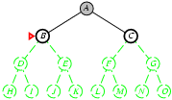
Derinlik Öncelikli Arama
Bir düğümün öncelikle tüm alt düğümlerine bakıldıktan sonra aynı seviyedeki diğer düğümlere geçilir

Slide 23
Örnek
Genişletilen D. Listesi
{ S }
S { A B C }
A { D E G B C}
D { E G B C }
E { G B C }
G { B C }
Bulunan çözüm yolu: S A G --> maliyeti = 10
Genişletilen düğüm sayısı (hedef düğüm dahil) = 5 (daha iyi)

Slide 24
Zaman karmaşıklığı
En kötü durumda:
hedef (sadece) dalın en sağında olabilir,
m
b
G
Zaman karmaşıklığı = b^{m} + b^{m-1} + … + 1 = b^{m+1} -1
Böylece: O(b^{m})
b - 1

Slide 25
Bellek karmaşıklığı
Kuyrukta (Düğ. Listesi) en fazla düğüme altta en solda ulaşılır.
Örnek: m = 3, b = 3 :
...
Kuyruk, tüm düğümleri içerir --> 7
Genelde: ((b-1) * m) + 1
Karmaşıklık: O(m*b)

Slide 26
Özellikleri
Completeness: Hayır
Sonsuz derinlikteki ya da tekrarlanan durumlu (döngülü) ağaçlarda sonuca ulaşamaz
Time complexity: O(b^{m})
Space complexity: O(b m)
Genişlik-öncelikliye göre daha az
Optimality: Hayır
Kökten mümkün olduğunca uzaklaştığı için
b: dallanma faktörü
m: arama ağacının max derinliği

Slide 27
Derinlik Sınırlı Arama
En fazla ℓ derinliğe izin verilen derinlik öncelikli arama çeşididir
Completeness: Çözümü <= ℓ derinlikte ise evet
Eğer gereken çözüm ℓ+1 derinlikte ise, o zaman bulunamaz
Time complexity: O(b^{ℓ})
Space complexity: O(b ℓ)
Optimality: Hayır
Derinlik sınırı (ℓ) nası seçilmeli?
Durum sayısı: çözüm yolu uzunluğu en fazla durum sayısı kadar
Arama uzayı büyük ve çözüm derinliği belli olmayan durumlarda Yinelemeli Derinleşen Arama tercih edilir
Başarıya ulaşana dek derinlik sınırı her defa 1 arttırılıyor

Slide 28
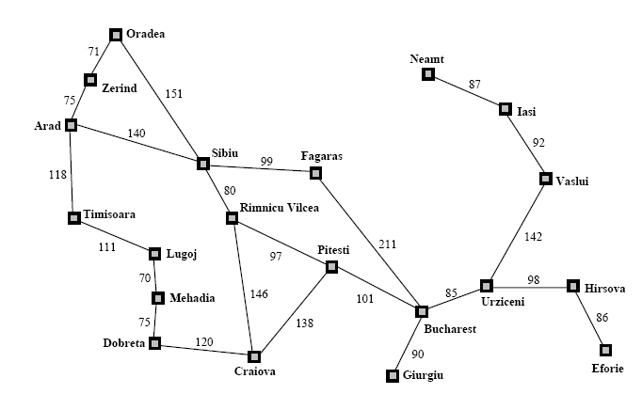
Örnek: Romanya’ya ulaşmak
Haritada 20 şehir var. Maximum derinlik sınırı l = 19 seçilebilir

Slide 29
Yinelemeli Derinleşen Arama
Satranç turnuvalarında oyunlar belirli bir zaman sınırı içinde oynanır
Bu nedenle çoğu satranç programı bu yöntemi kullanır
Başka değişle, program önce 2 seviyede, sonra 3, sonra 4, … seviyede arama yapıyor
Bu, arama için ayrılan süre dolana dek devam ediyor
Bundan sonra program, bulunan hamleler içinden en iyisini çözüm gibi kabul ediyor

Slide 30
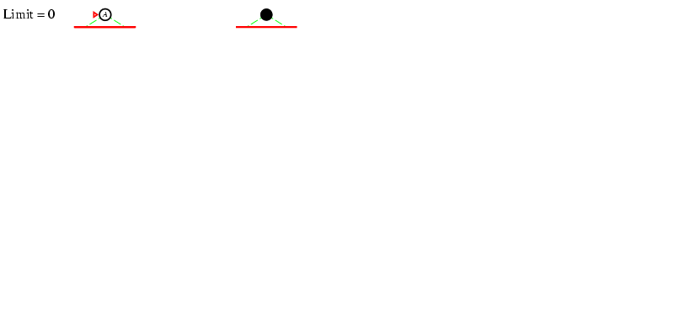
Yinelemeli derinleştirme araması l =0

Slide 31
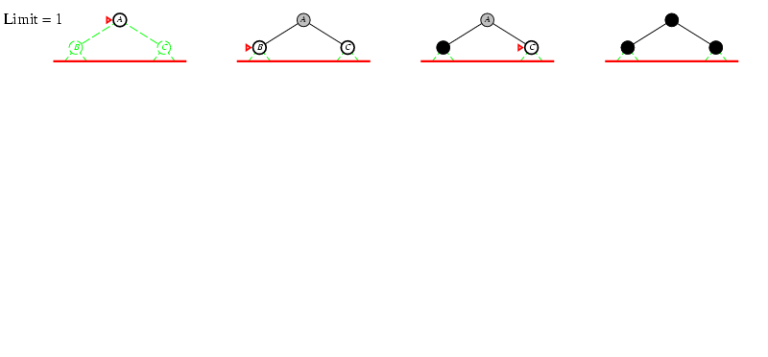
Yinelemeli derinleştirme araması l =1

Slide 32
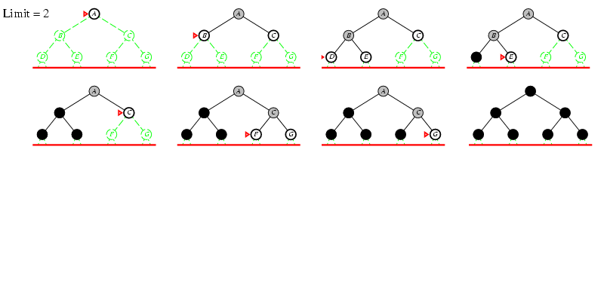
Yinelemeli derinleştirme araması l =2

Slide 33
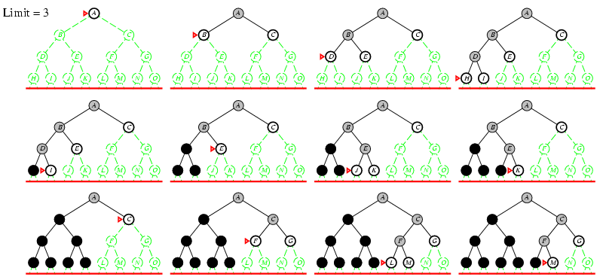
Yinelemeli derinleştirme araması l =3

Slide 34
Özellikleri
Completeness: Evet
Derinlik sınırlı da hedef düğüm sınır derinliğinin altında ise çözüm bulunamazdı
Yinelemeli derinleşende ise, her iterasyonda derinlik sınırını arttırarak çözümü bulmayı garantiler
Time complexity: O(b^{d})
Space complexity: O(b d)
Optimality: Evet
Çünkü kök dügüme en yakın çözümü bulur (eğer adım maliyeti = 1 ise)
b: dallanma faktörü
d: en düşük maliyetli çözümün derinliği

Slide 35
İki Yönlü Arama
Başl.
Hedef
Aramaya başlangıç ve hedef durumlarından aynı anda başlanır
İki arama ortada karşılaştığı zaman biter
Tek bir başlangıç ve amaç durumu olduğunda iyidir
Çözüme daha hızlı ulaşmak mümkün olabilir

Slide 36
İki Yönlü Arama
Hedef düğümden başlayarak önceki düğümler de (predecessor) sırayla üretilir
Bazı problemlerde öncekileri bulmak zor olabilir
Birden fazla hedef durum var ise ne yapılabilir?
Hedef durum yerine hedef durum kümesine aynı işlemler uygulanabilir
Ancak, hedef durumların tespiti güç olabilir
Örneğin satrançta şah-mat amacını üretecek durumların testpiti?
Yeni oluşturulacak bir düğümün arama ağacının diğer yanında yer alıp almadığını kontrol etmenin etkin bir yolu olmalıdır
Her iki yarıda ne çeşit aramanın yapılacağına karar vermek gerekir (Örn., genişlik-öncelikli?)

Slide 37
Fazlalık Arama
Eğer farklı hareketler aynı durum sonucunu veriyorsa bunlara
fazlalık denir.
Aynı Durum!
Durum/Geçiş Uzayı
Arama Ağacı

Slide 38
Fazlalık Arama
Aramayı gereğinden fazla üssel olarak büyütebilir
Durumlar/Hareketler
Herbir durum için 4 mümkün hareket ➔ Arama ağıcı
Fakat tüm durumlar

Slide 39
Çözüm
Bütün ziyaret edilmiş düğümleri bellekte tut
Yeni düğüm, önceden görünmüş durumlara benziyorsa bu düğümü genişletme
Ard arda gelen tekrarlı düğüm ve hareketler budanmış

Slide 40
Sorular?

